Slide 1


Bài 13: TIẾNG CHỔI TRE
Tiết 1+ 2

Slide 2
Yêu cầu cần đạt:
- Đọc đúng, rõ ràng các tiếng trong bài thơ Tiếng chổi tre, biết ngắt, nghỉ đúng nhịp thơ trong bài.
- Hiểu nội dung bài: Nhận biết được thời gian, địa điểm miêu tả trong bài thơ, hiểu được công việc thầm lặng, vất vả nhưng đầy ý nghĩa của chị lao công, từ đó có thái độ trân trọng, giữ gìn môi truờng sống xung quanh mình.
- HS vận dụng những hiểu biết về nội dung bài đọc để có giọng đọc phù hợp, đọc diễn cảm bài thơ.
- Năng lực về thơ: nhận biết được công việc giữa sự lặng lẽ, âm thầm của chị lao công trong bài thơ. Rèn kĩ năng hợp tác và làm việc nhóm.
- Phẩm chất: khơi dậy các em lòng biết ơn đối với những người lao động bình thường, làm đẹp môi trường sống, thức tỉnh ý thức bảo vệ môi truờng.

Slide 3
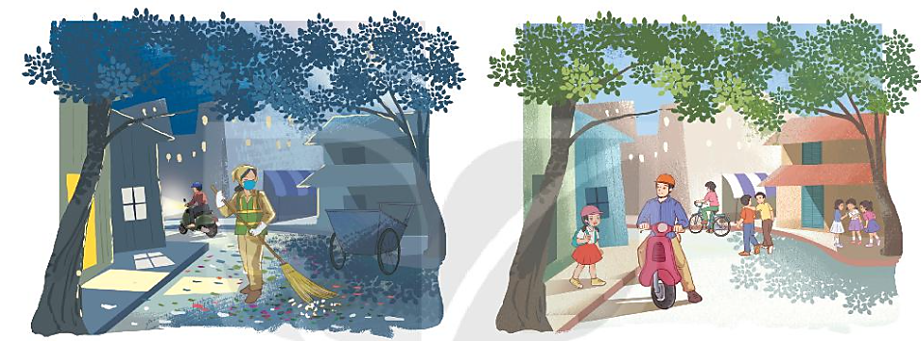

1. Hai bức tranh miêu tả những thời điểm nào trong ngày?
TIẾNG CHỔI TRE
2. Quang cảnh con đường trong hai bức tranh có gì khác nhau?
3. Vì sao con đường trong bức tranh thứ hai lại trở nên sạch sẽ như vậy?

Slide 4
Tiếng chổi tre
1
Những đêm hè
Khi ve ve
Đã ngủ
Tôi lắng nghe
Trên đườngTrầnPhú
Tiếng chổi tre
Xao xác hàng me
Tiếng chổi tre
Đêm hè
Quét rác...
Những đêm đông
Khi cơn dông
Vừa tắt
Tôi đứng trông
Trên đường lặng ngắt
Chị lao công
Như sắt
Như đồng
Chị lao công
Đêm đông
Quét rác...
Nhớ em nghe
Tiếng chổi tre
Chị quét
Những đêm hè
Đêm đông gió rét
Tiếng chổi tre
Sớm tối
Đi về
Giữ sạch lề
Đẹp lối
Em nghe!
(Tố Hữu)
2
3

Slide 5
LUYỆN ĐỌC TỪ KHÓ
xao xác
quét rác
lặng ngắt

Slide 6
LUYỆN ĐỌC CÂU KHÓ
Những đêm hè
Khi ve ve
Đã ngủ
Tôi lắng nghe
Trên đườngTrầnPhú
Tiếng chổi tre
Xao xác hàng me
Tiếng chổi tre
Đêm hè
Quét rác...

Slide 7
GIẢI NGHĨA TỪ
xao xác: tiếng động nối tiếp nhau trong cảnh yên tĩnh.

Slide 8
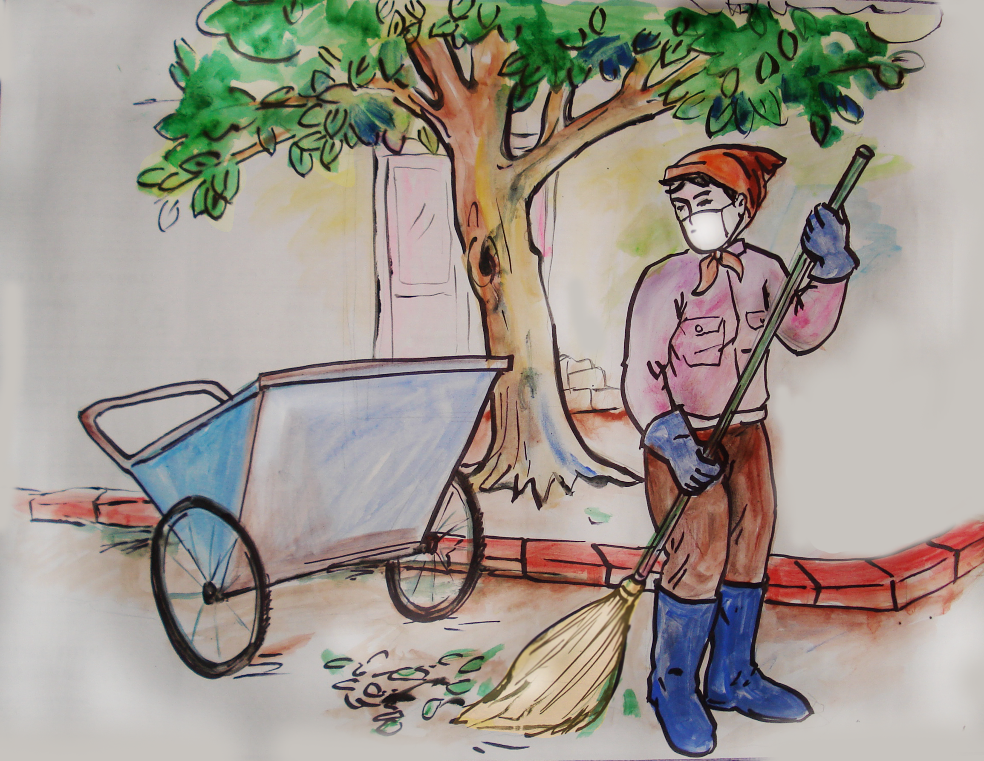
GIẢI NGHĨA TỪ
lao công

Slide 9
TRẢ LỜI CÂU HỎI
Chị lao công làm việc vào những thời gian nào ?
Đêm hè
Đêm đông

Slide 10
TRẢ LỜI CÂU HỎI
Khung cảnh đêm hè và đêm đông được miêu tả như thế nào?

Slide 11
TRẢ LỜI CÂU HỎI
2
Đoạn thơ thứ hai cho biết công việc của chị lao công vất vả như thế nào?
Cảnh tượng con đường trong đoạn thơ thứ hai được miêu tả như thế nào?

Slide 12
TRẢ LỜI CÂU HỎI
Những câu thơ sau nói lên điều gì?
3
“Những đêm hè
Đêm đông gió rét
Tiếng chổi tre
Sớm tối
Đi về”
a. sự chăm chỉ của chị lao công
b. niềm tự hào của chị lao công
c. sự thay đổi thời tiết đêm hè và đêm đông.
a

Slide 13
4.Tác giả nhắn nhủ em điều gì qua 3 câu thơ cuối?

Slide 14

LUYỆN TẬP THEO VĂN BẢN ĐỌC

Slide 15
Bài 3: TIẾNG CHỔI TRE
Tiết 3

Slide 16
Yêu cầu cần đạt:
- Biết viết chữ viết hoa X (chữ cỡ vừa và cỡ nhỏ)
- Viết câu ứng dụng: Xuân về, hàng cây bên đuờng thay áo mới
- Viết đúng độ độ cao, độ rộng, các nét và quy trình viết chữ viết hoa X.
- Thông qua các hoạt động học, HS phát triển năng lực tự chủ và tự học; năng lực giao tiếp hợp tác; năng lực giải quyết vấn đề và sáng tạo; năng lực ngôn ngữ; có tinh thần hợp tác trong khi làm việc nhóm
- Phẩm chất: chăm học, trách nhiệm.

Slide 17


Viết chữ hoa X

Slide 18
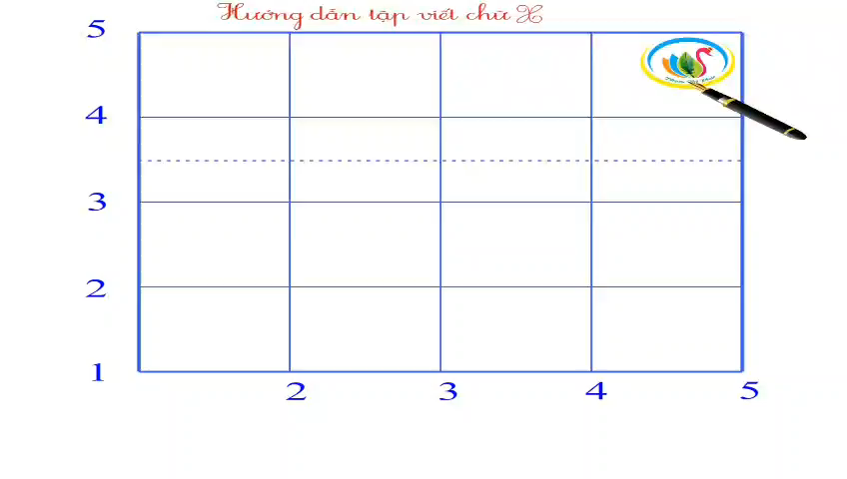
Viết chữ hoa X (Cỡ nhỏ)

Slide 19
Viết từ ứng dụng
ȂȂȂȂȂȂȂȂȂȂȂȂȂȂȂȂȂȂȂȂȂȂ
Xuân ωϙ, hànƑ câ⌐ χĹn đưŊƑ Ǉhay áo mƞ.
Chữ cái nào được viết hoa?
Khoảng cách giữa các chữ như thế nào?
Những chữ cái nào cao 2,5 ô li?

Slide 20
TIẾNG CHỔI TRE
Tiết 4

Slide 21
Yêu cầu cần đạt:
- Nhận biết được các sự việc trong tranh minh họa nhờ đâu hạt giống nhỏ trở thành một cây cao, to, khoẻ mạnh.
- Hiểu được tác dụng của cây cối với đời sống con người.
- HS dựa vào tranh và lời gợi ý dưới tranh để kể lại 1 – 2 đoạn trong câu chuyện.
- Thông qua các hoạt động học, HS phát triển năng lực tự chủ và tự học; năng lực giao tiếp hợp tác; năng lực giải quyết vấn đề và sáng tạo; năng lực ngôn ngữ; có tinh thần hợp tác trong khi làm việc nhóm
- Phẩm chất: có tình cảm thân thiết, quý mến.

Slide 22
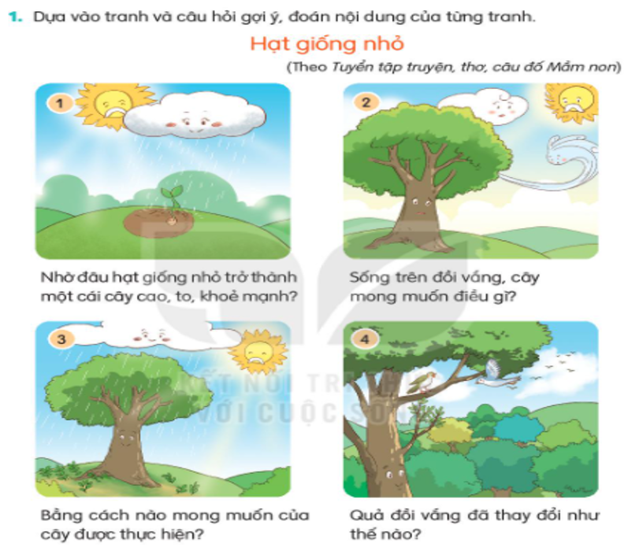

Slide 23
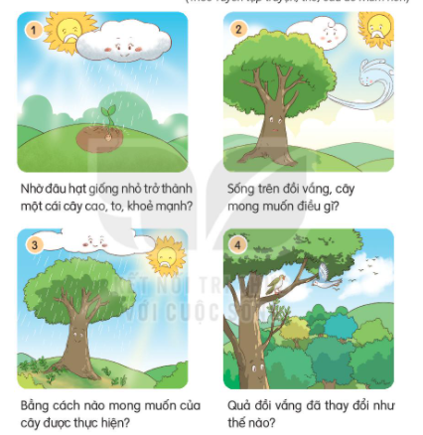
2. Nghe kể chuyện
3. Kể lại từng đoạn của câu chuyện theo tranh

Slide 24



CỦNG CỐ BÀI HỌC
Notes:
Bài giảng thiết kế bởi: Hương Thảo - tranthao121006@gmail.com

